Slide 1
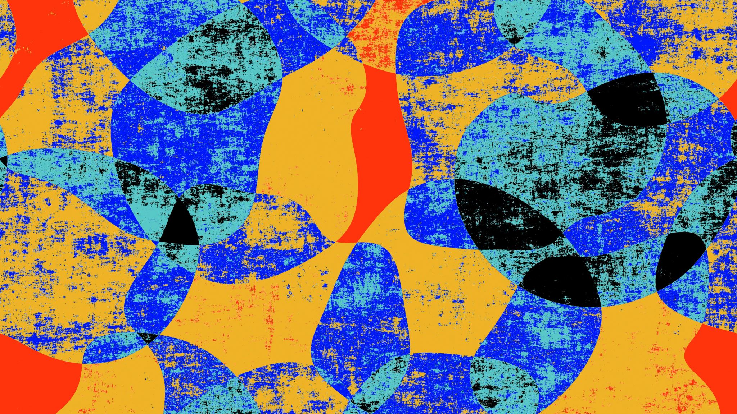
Политика – изкуството на реализма
Философия 10 клас

Slide 2
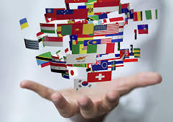
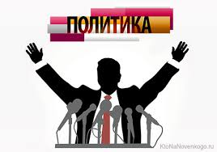
Какво е политика?
За разлика от утопичните теории политиката се отличава с реализъм. Тя е начин на мислене и на действие, който балансира между различни представи за добър живот, ценности и интереси. Целта е да се постигнат възможно най-добри политически решения. Политиката е изкуството за управление на държавата.

Slide 3
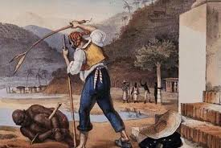
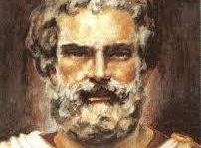
Политическа власт
Аристотел определя като политическа тази власт, която се упражнява чрез съгласие. Тя се проявява чрез участието на гражданите, които са равни по природа, в обсъждане, вземане на решенията и осъществяване на действия за постигане на благополучие за цялата държава.
Има и друг вид власт на речена господарска, която изразява отношението между хора, които са неравни по природа господар – роб. Диктатурата е съвременния вариант на тази власт.
Можем да заключим, че всяко упражняване на власт е политика.

Slide 4
Политическото действие
Защо е трудно да се управлява една държава?
Трудностите идват от ограничените ресурси от една страна и от разнородните ценности и интересите от друга страна. Поради ограничението на ресурсите не могат да бъдат напълно задоволени различните интереси на всички граждани. Трудно е животът в държавата да бъде съобразен с различните ценности. Налага се да се търси баланс чрез политическо действие.

Slide 5
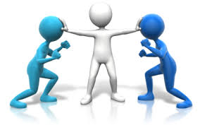
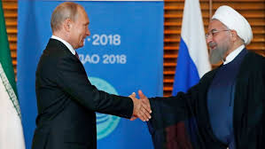
Политическото действие
Политическото действие е насочено към предприемане на мерки, които са задължителни за всички и целят регулиране на съвместния живот на гражданите в държавата в ситуацията на ограничени ресурси и различни ценности и интереси. Има две основни насоки за осъществяването на политически действия – сътрудничество и съперничество.

Slide 6
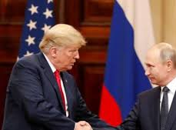
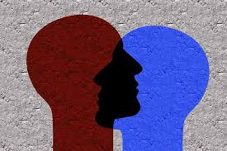
Политическото действие
Характерен за сътрудничеството е стремежът за решаване на проблеми по насилствен път чрез търсене на компромиси и постигане на съгласие между гражданите или държавата.
Съперничеството залага на изостряне на конфликтите и противопоставяне между засегнатите страни. В този случай политиката означава сблъсък на интереси и опит за доминиране.

Slide 7
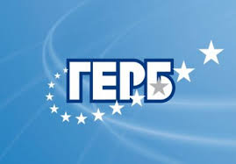



Политически партии
В политиката като управление на държавата участват различни действащи лица. Най-важните от тях са политическите партии. Ако спечелят на избори, те получават възможността да участват в управлението на държавата.
Политическата партия е организация на граждани, която изразява и защитава определени ценности и интереси, играе роля на посредник между гражданите и държавата и се стреми към реално участие в управлението на държавата

Slide 8
Политическите партии изпълняват определени функции:
Изразяват ценности и интереси на групи от граждани
Обобщават интересите в политическа програма за управление
Представят публично послания, които ги отличават от другите партии и изразяват основни идеи от тяхната програма
Подбират, обучават и издигат хора, които да участват в органите на управление
Участват в избори с цел да спечелят участие в управлението на държавата и да приложат на практика своята програма
Участието на много политически партии е белег за демократичност на държавата. Наличието на една партия е типична характеристика на тоталитарната и авторитарната държава.
Политическите партии непрекъснато се развиват и променят програмите си. В зависимост от изборните резултати те могат да изберат да са в опозиция.

Slide 9
Благодаря за вниманието
Изготвил: Оля Георгиева
Професионална гимназия по туризъм
град Самоков
Литература: учебник по философия издателство „Просвета“
Изображенията са от интернет

